Slide 1
Chargenrückverfolgung in der Fleischwarenindustrie
Konzeption und prototypische Implementierung einer Blockchain-Technologie Lösung
Vorstellung Masterarbeit
Name: Nils Lutz (BSc.)
Themensteller: Prof. Dr. Jorge Marx Gómez
Betreuer: Stefan Wunderlich (MSc.)

Slide 2
Agenda
Chargenrückverfolgung in der Fleischwarenindustrie
Motivation
Problemstellung
Vorgehen / Methodik
Ziele
Zeitplan

Slide 3
Motivation
Chargenrückverfolgung in der Fleischwarenindustrie
„Weltweit ist die Fleischerzeugung zwischen 2002 und 2012 um 23% und in Deutschland um 29% gestiegen. Die globalen Fleischexporte erhöhten sich im gleichen Zeitraum um 60%, in Deutschland sogar um 124%. Deutschland zählt sowohl beim Import als auch beim Export von Fleisch- und Fleischprodukten zu den bedeutendsten Handelsnationen weltweit.“
Quelle: Efken et al. (2015)
Notes:
Einsteigen möchte ich mit einem Zitat von Dr. Josef Efken aus einem Positionspapier zur „aktuellen Situation der Fleischerzeugung und Fleischwirtschaft in Deutschland“.
Zitat lesen
Den Zahlen kann man entnehmen, dass die Fleischindustrie schon wichtig ist.

Slide 4
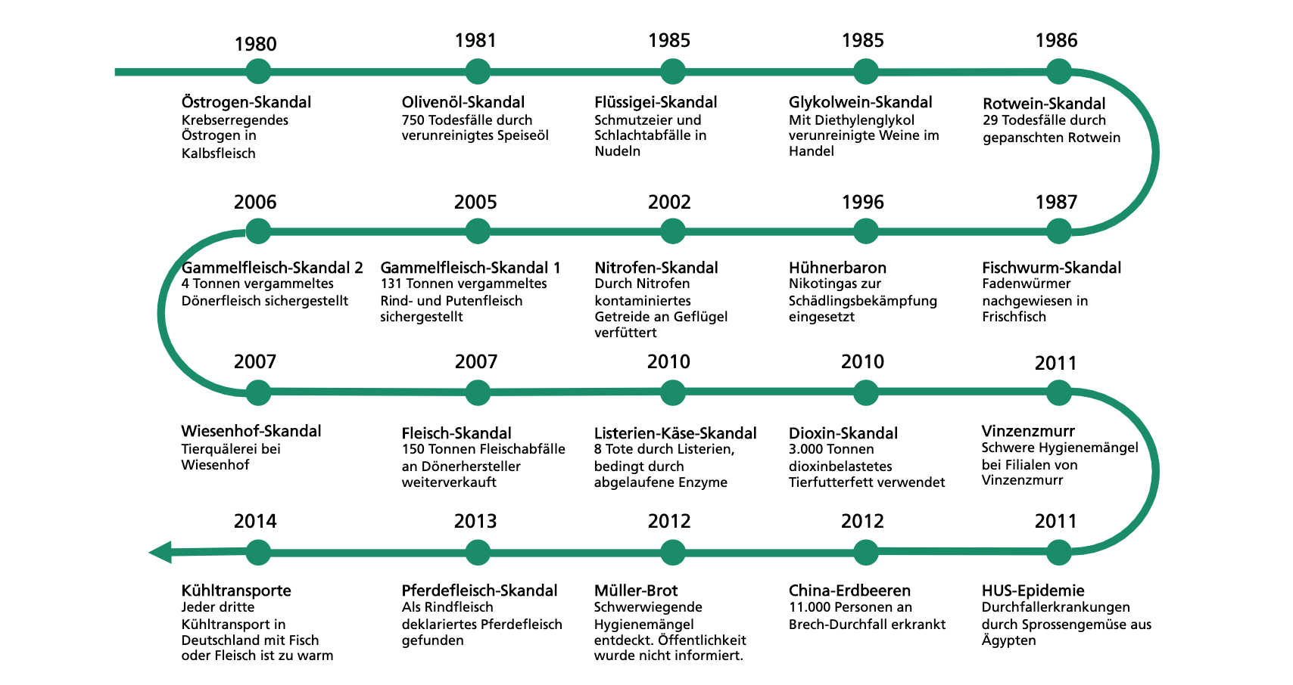
Motivation
Chargenrückverfolgung in der Fleischwarenindustrie
Lebensmittelsicherheit strategisch für die Industrie
Öffentlicher Druck durch Skandale
Umsetzung der EU-Verordnung 178/02
Wettbewerbsvorteil durch „freiwilliger“ Nachweiskette
„From the pork to the fork“
Notes:
Umso wichtiger ist es sich das Thema Lebensmittelsicherheit mal genauer anzuschauen.
Lebensmittelsicherheit ist mittlerweile immer wichtiger für die gesamte Lebensbranche.
Zum einen steigt der öffentliche Druck kontinuierlich durch die ganzen Skandale die wir in der Vergangenheit schon erlebt haben.
Zum anderen gilt es für die Branche auch die EU-Verordnung 178/02 umzusetzen, die soviel besagt wie, das jeder akteur der lieferkette lückenlos nachweisen können muss von wem er seine waren erhalten bzw. an wen er seine produkte/waren weitergegeben hat.
Außerdem ist offen gelebte Lebensmittelsicherheit durch Kennzeichnungen am Endprodukt selbst ein klarer Wettbewerbsvorteil ggü. anderen Marktteilnehmer. Produkte mit „Bio“ Siegel oder dergleichen sind aus den Regalen ja kaum noch wegzudenken.
Man versucht dem Endkunden sozusagen vom Erzeuger bis auf den Teller des Konsumenten eine lückenlose Nachweiskette mit dem Produkt zu liefern. Eine Art „Checkheft“ für Lebensmittel, sodass ich auch darauf vertrauen kann, dass meine Salami aus glücklichen Rindern oder Schweinen gefertigt wurde und auf dem Weg in meinen Lebensmittelmarkt des Vertrauens alle Standards etc. eingehalten wurden.
Relativ komplexer Prozess, da – Beispiel Salami – sehr viele Akteure daran beteiligt sind vom Mäster, über die Schlachtung und Zerlegung bis hin zum Groß- und Einzelhandel.

Slide 5
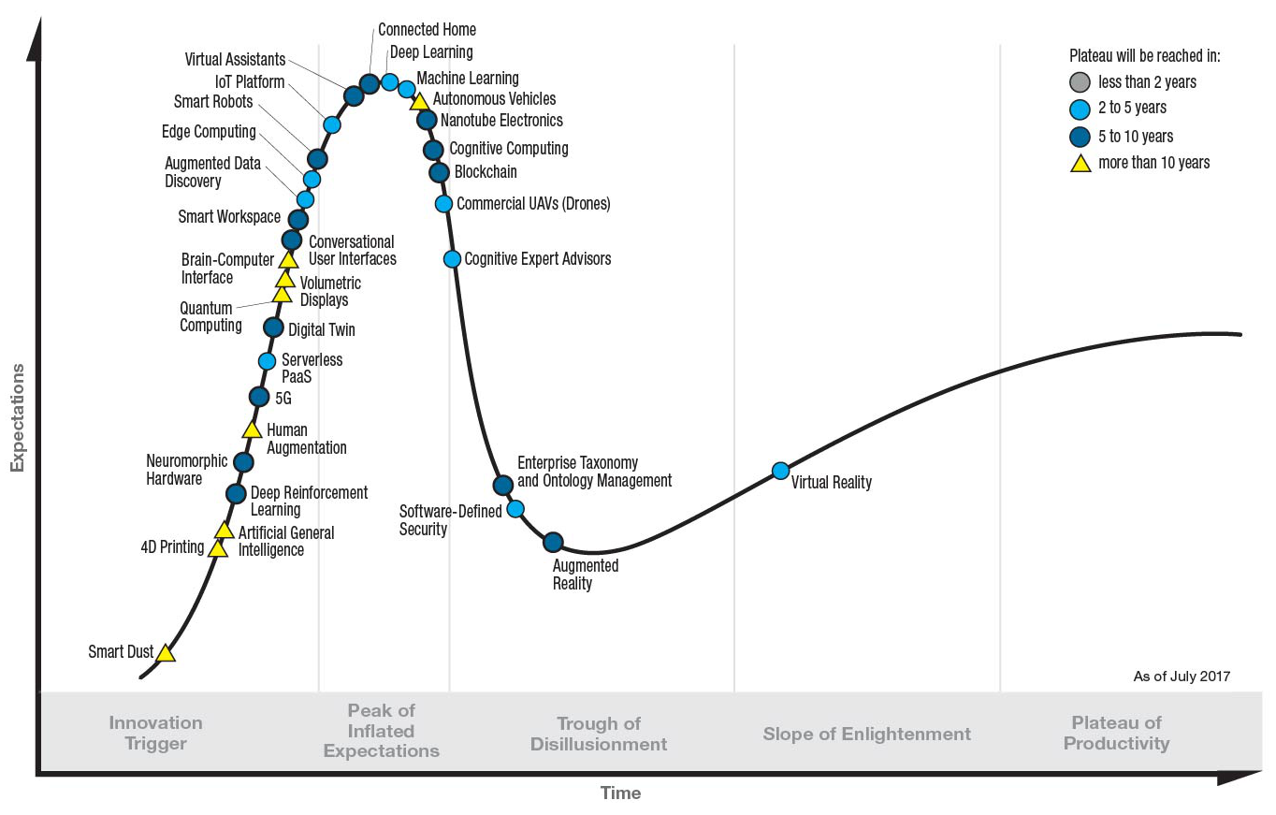
Motivation
Chargenrückverfolgung in der Fleischwarenindustrie
Hype Thema „Blockchain-Technologie“
Definition “Blockchain-Technologie“
Reifegrad der Technologie
Quelle: Panetta (2017)
Notes:
Neben dem wirtschaftlichen Hintergrund der Arbeit (Fleischwarenindustrie), und was der Untertitel ja schon verrät, beschäftige ich mich in der Arbeit auch mit dem Thema Blockchain-Technologie.
Blockchain-Technologie ist erstmal ziemlich abstrakt und wenig greifbar. Simpel ausgedrückt ist „eine Blockchain“ wie ein verteiltes Kassenbuch sich vorzustellen. D.h. jeder der bei einer Blockchain mitmacht hat eine lokale Kopie des Kassenbuchs und wenn eine neue Transaktion in das Kassenbuch geschrieben werden soll wird im Netzwerk der Teilnehmer darüber abgestimmt.
Dabei können solche Blockchain Systeme ziemlich unterschiedlich aussehen. Unterscheiden lassen sich diese Systeme zb. An der Art des Zugriffs, also wer darf Transaktionen lesen, wer darf sie schreiben. Außerdem kann der Mechanismus zur Konsensfindung je System anders sein.
Der Gartner Hype Cycle ist ein guter Indikator um den Reifegrad einer neuen Technologie zu überprüfen ohne sich direkt sehr tief mit dem Thema auseinander zu setzen. Dem Hype Cycle von 2017 für den Bereich „Emerging Technologies“ ist die Blockchain grade über den Peak hinaus und wandert jetzt in Richtung „Boden der Tatsachen“. Bis zum breiten produktiven Einsatz schätzt das Gartner Institut wird es noch 5-10 Jahre dauern.

Slide 6
Problemstellung
Chargenrückverfolgung in der Fleischwarenindustrie
Erfüllung der EU-Verordnung 178/02
Zentraler Ansatz bei den Akteuren der Lieferkette
Beispiel Praxispartner
SAP Global Batch Traceability
fTrace
Defizite
Systembrüche
Schutz vor Manipulation
Notes:
Also was sind die Probleme im Zusammenspiel von Fleischwarenindustrie und Blockchain Technologie?
Die Fleischwarenindustrie hat ein bestreben die EU-Verordnung 178/02 zu erfüllen, und dies wird bei einem globalen Markt sicher nicht mit Handarbeit sondern durch computergestütze Systeme erfolgen.
Identifiziert wurden diese Probleme u.a. bei meinem Praxispartner Westfleisch (2. größter Fleischwarenproduzent in Europa). In der Vergangenheit wurde ein zentraler Ansatz verfolgt unter allen Akteuren der Lieferkette.
D.h. jeder Teilnehmer egal ob ein Landwirt oder ein Schlachtbetrieb, hat seine eigene Datenverwaltung aufgebaut und versucht seinem Kunden bzw. Lieferanten die benötigten Informationen darüber zukommen zu lassen. Konkret sieht das dann so aus, dass ein Landwirt (der ja keine großen ERP Systeme unterhält), die Daten irgendwie aus seinem System extrahiert und seinem Kunden (Schlachtbetrieb, Logistik) in der gewünschten Form übergibt. Beim Praxispartner Westfleisch (die horizontal stark integriert sind) kommt ein System von SAP namens Global Batch Traceability – kurz GBT – zum Einsatz. Darin lassen sich Chargen, Produkte und Geschäftspartner bereits verwalten und visuell darstellen in einem Graph Modell. Sämtliche Informationen die das System dafür benötigt, kommen über Schnittstellen rein im Idoc bzw. XML Format. Jetzt hat aber nicht jeder Vor- oder Nachgänger von Westfleisch auch eine Idoc oder XML Schnittstelle in seinem System oder hat den direkt zugang zu seinen Systemen nicht gestattet. Also passiert die Datenübertragung an dieser Stelle teilweise von händisch oder halb-automatisch. Was konkret bedeutet an dieser stelle besteht kein schutz vor manipulation und die vertrauenskette könnte gebrochen werden und ein endverbräucher würde das nicht ohne weiteres mitbekommen.

Slide 7
Problemstellung
Chargenrückverfolgung in der Fleischwarenindustrie
FF1 Wie kann die Rückverfolgbarkeit von Chargen in der Fleischwarenindustrie entlang der gesamten Lieferkette mithilfe von Blockchain-Technologie realisiert werden?
FF1.1 Welche Anforderungen an ein System zur Rückverfolgbarkeit von Chargen werden seitens der Fleischwarenindustrie gestellt?
FF1.2 Welche Daten müssen in einer Blockchain persistiert werden, um eine Rückverfolgbarkeit zu ermöglichen?
FF1.3 Welche Blockchain-Technologie kommt in Frage um FF1 zu realisieren und den spezifischen Anforderungen der Fleischwarenindustrie gerecht zu werden?
FF1.4 Welche Systemarchitektur erfüllt die Anforderungen der Fleischwarenindustrie, um eine Chargenrückverfolgung zu realisieren?
Notes:
Daraus konnte ich diese forschungsfrage ableiten.
vorlesen

Slide 8
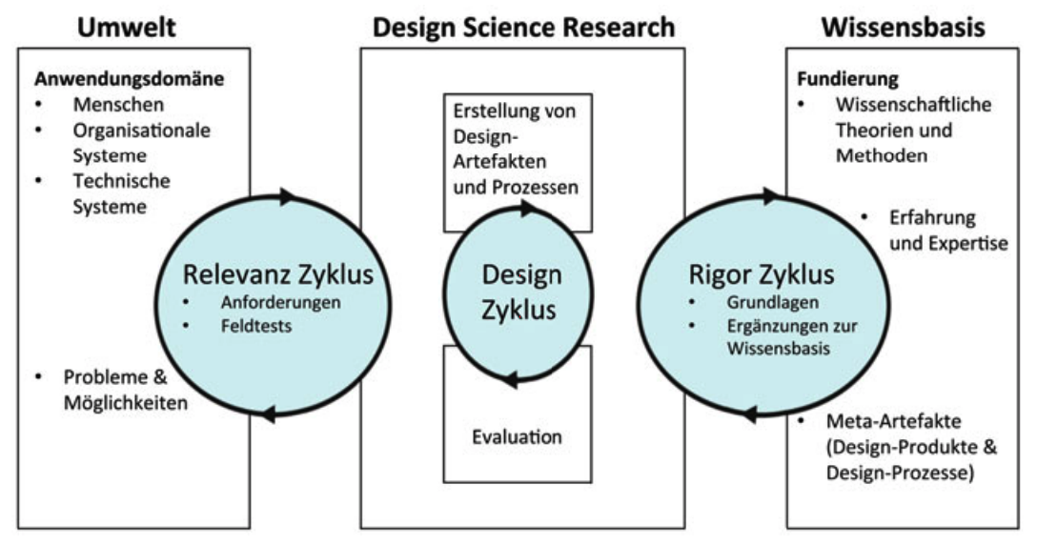
Vorgehen / Methodik
Chargenrückverfolgung in der Fleischwarenindustrie
Relevanz Zyklus
Betrachtung der bisherigen Supply Chain Systeme und der Wertschöpfungskette inkl. einzelnen Geschäftsprozesse
Rigor Zyklus
Fundament für wissenschaftliche Relevanz
Sicherstellung von Innovation
Ausschluss von Replizierung
Design Zyklus
Erstellung von Artefakten (Prototyping)
Evaluation durch Experteninterviews
Quelle: Trepper (2015)
Notes:
So um die beschriebenen probleme bearbeiten zu können habe ich mich dafür entschieden nach dem design science ansatz nach hevner vorzugehen.
Dieser ansatz besteht im grunde aus 3 zyklen die iterativ durchlaufen werden.
Der relevanz zyklus betrachtet die umwelt, d.h. wie sieht meine anwendungsdomäne aus und was für probleme & möglichkeiten habe ich hier. Dabei will ich zur bearbeitung der forschungsfragen hier bisherige supply chain systeme betrachten und auch den prozess der chargenrückverfolgung.
Im rigor zyklus wird sozusagen das fundament gelegt um abzusichern das das thema eine wissenschaftliche relevanz besitzt und das man an einer innovation und keinem replikat arbeitet.
Im design zyklus wird dann mit den informationen aus relevanz und rigor zyklus versucht ein design artefakt zu erzeugen und anschließend zu evaluieren.

Slide 9
Ziele
Chargenrückverfolgung in der Fleischwarenindustrie
Identifikation verwandter Arbeiten aus Wissenschaft und Praxis
Anforderungserhebung und –analyse mit Praxispartner
Funktional
Qualitativ
Rahmenbedingungen
Prozessaufnahme und –analyse mit Praxispartner
Schwachstellenanalyse des Ist-Prozess
Modellierung eines Soll-Prozess bei Einsatz von “Blockchain-Technologie“

Slide 10
Ziele
Chargenrückverfolgung in der Fleischwarenindustrie
SWOT-Analyse als Vorbereitung für eine Nutzwertanalyse
Ableitung eines Systementwurfs
Entwicklung eines Prototyps
Evaluation des Prototyps durch Experteninterview

Slide 11
Zeitplan
Chargenrückverfolgung in der Fleischwarenindustrie
Gantt-Chart Bild
Phase | Wochen
Literaturrechere | 2
Grundlagen schreiben | 4
Anforderungserhebung mit Praxispartner | 3
Prototyping | 6
Experteninterviews durchführen | 2
Auswertung | 2
Restarbeiten | 3

Slide 12
Literatur
Chargenrückverfolgung in der Fleischwarenindustrie
Buterin, V. (2014). White Paper. http://bit.ly/2KOC6mK. abgerufen am 23.05.2018.
Cardano (2017). Why we are building Cardano. https://goo.gl/4xcTW1. aufgerufen am 05.04.2018.
carVertical (2017). Whitepaper. https://www.carvertical.com/carvertical- whitepaper.pdf?updated=20171224. aufgerufen am 05.04.2018.
Die Grünen (2013). PFERDEFLEISCHSKANDAL: WO BLEIBEN DIE GESETZE?! http://bit.ly/2Do1Lkj. aufgerufen am 09.02.2019.
Drescher, D. (2017). Blockchain Grundlagen : Eine Einführung in die elementaren Konzepte in 25 Schritten. mitp, Frechen, 1. Auflage. edition.
Efken, J., Deblitz, C., Kreins, P., Krug, O., Kueest, S., Peter, G., and Hass, M. (2015). Stellungnahme zur aktuellen Situation der Fleischerzeugung und Fleischwirtschaft in Deutschland.
Europa Parlament und Europäischer Rat (2002). Verordnung (EG) Nr. 178/2002 des Europäischen Parlaments und des Rates. https://eur-lex.europa.eu/legal- content/DE/TXT/?uri=CELEX:32002R0178. abgerufen am 07.02.2019.
Florian Glatz, Friederike Ernst, J. L. (2018). Deutsche Regierung setzt auf Blockchain. https://goo.gl/qzFfhE. abgerufen am 05.04.2018.
Hevner, A. (2007). A three cycle view of design science research. Scandinavian Journal of Information Systems, 19.
Hevner, A. (2010). Design research in information systems : theory and practice. Hevner, A. R., March, S. T., Park, J., and Ram, S. (2004). Design science in information systems research. MIS Quarterly, 28(1):75–105.
Kuechler, B. and Vaishnavi, V. (2008). On theory development in design science research: anatomy of a research project. European Journal of Information Systems, 17(5):489–504.
Menezes, A. J. (1997). Handbook of applied cryptography.
Nakamoto, S. (2009). Bitcoin: A Peer-to-Peer Electronic Cash System. http://bit.ly/2KL3zWM. abgerufen am 23.05.2018.
Panetta, K. (2017). Top Trends in the Gartner Hype Cycle for Emerging Technologies, 2017. https://goo.gl/acfrrr. abgerufen am 05.04.2018.

Slide 13
Literatur
Chargenrückverfolgung in der Fleischwarenindustrie
Peffers, K., Rothenberger, M., and Kuechler, B., editors (2012). Design Science Research in Information Systems. Advances in Theory and Practice. Springer Berlin Heidelberg.
Platzer, J. (2014). Bitcoin : kurz & gut. O’Reilly Verlag, Ko ̈ln. SAP SE (2019). IDocs (SAP Library. http://bit.ly/2tUpZhD. abgerufen am 06.03.2019.
Siepermann, C., Vahrenkamp, R., Siepermann, M., and Amann, M. (2015). Risikomanagement in Supply Chains : Gefahren abwehren, Chancen nutzen, Erfolg generieren.
Simon, H. A. (1996). The sciences of the artificial. MIT Press, 3 edition.
Trepper, T. (2015). Fundierung der Konstruktion agiler Methoden : Anpassung, Instanziierung und Evaluation der Methode PiK-AS. Springer Fachmedien Wies- baden, Wiesbaden s.l.
Tribis, Y., Bouchti, A. E., and Bouayad, H. (2018). Supply chain management based on blockchain: A systematic mapping study. MATEC Web of Conferences, 200:00020.
Wilde, T. and Hess, T. (2007). Forschungsmethoden der Wirtschaftsinformatik; Eine empirische Untersuchung. Wirtschaftsinformatik, 49(4).
Yergeau, F., Sperberg-McQueen, M., Maler, E., Paoli, J., and Bray, T. (2008). Extensible Markup Language (XML) 1.0 (Fifth Edition). W3C recommendation, W3C. http://www.w3.org/TR/2008/REC-xml-20081126/.

